Slide 1
EMP 서비스 소개
ETP Management Platform
2019년 6월

Slide 2
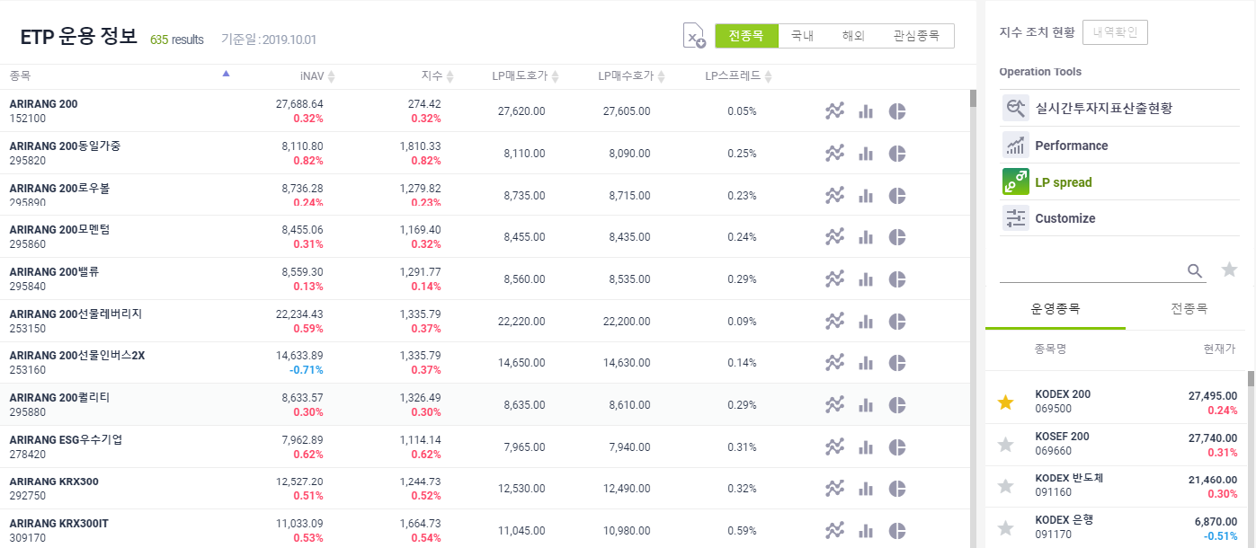
I. LP스프레드 화면소개
1. 운용중인 ETF 종목의 LP 스프레드 현황을 한눈에 확인할 수 있습니다.

Slide 3
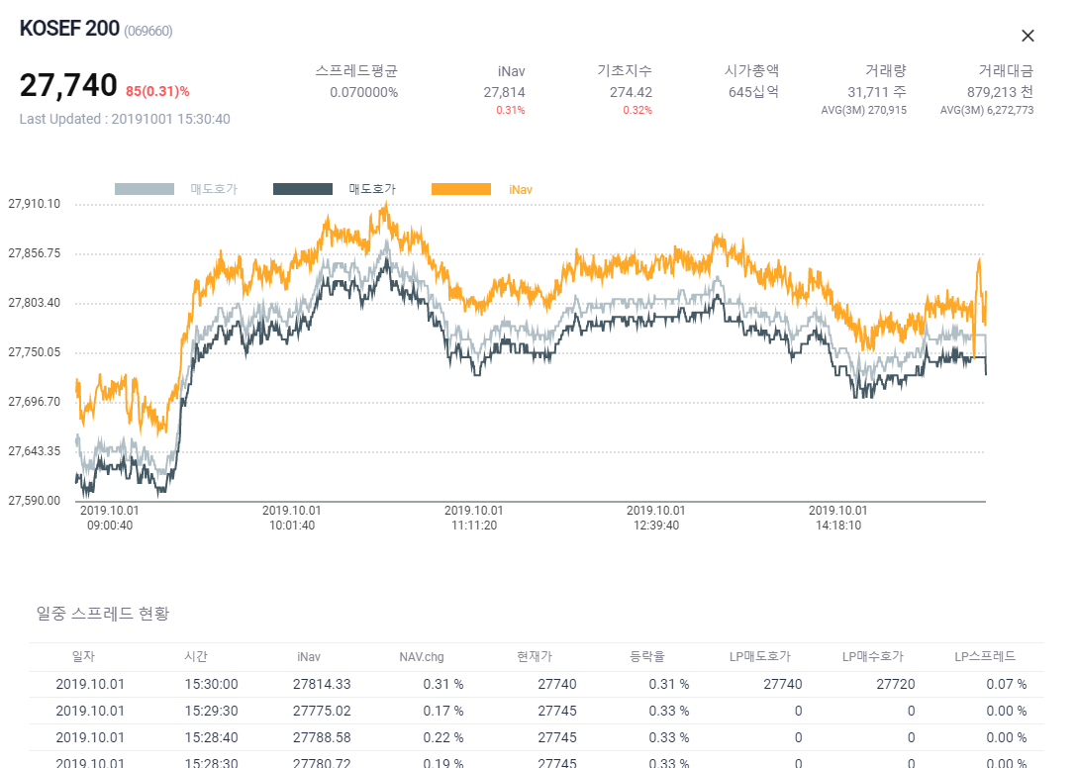
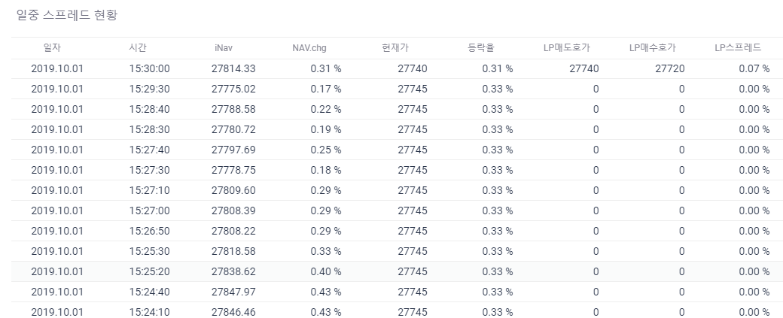
I. LP스프레드 화면소개
2. 일중 iNAV, LP호가 제출 내역을
확인하실 수 있습니다.

